Slide 1
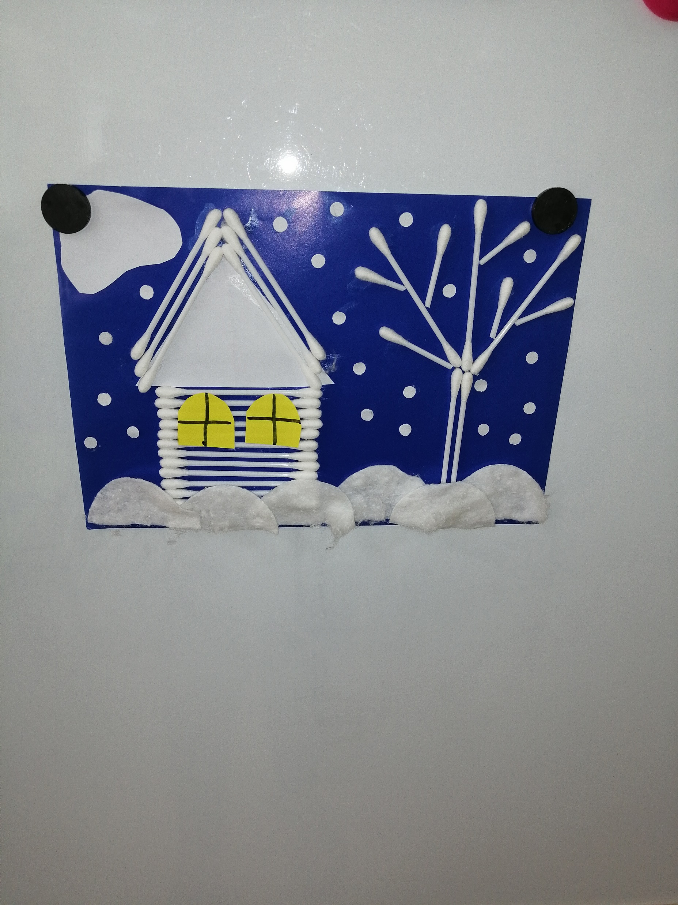
Зимна Приказка
Тема:Числата до 10- количествено съотнасяне,сравняване,математически действия.
Автор: ст.уч.Росица Донкова ДГ19,,Щурче“ IVАгр. гр.Хасково

Slide 2
Образователни цели:
-Разбира принципа за изграждане на редицата на естествените числа.
-Познава количествената характеристика на числата до 10.
-Определя мястото на числата до 10 в редицата на естествените числа
-Брои в прав и обратен ред.
Образователни направления:Математика,Околен свят,Труд.констр.дейност,БЕЛ.
Място на провеждане: Занималнята на IV,,A“гр. ,,Слънчица“
Деца: Билингви 6-7г.,едно дете със СОП

Slide 3
Кратко описание на урока:
Започваме с кратка беседа.Занималнята е добре онагледена и подготвена за урока. Песен за числата.Гатанки.Въвеждам децата в света на числата.(ситуацията е за затвърждаване на знания с въвеждане на дървени елементи - Монтесори и метода работа по зони)Децата подреждат числова редица,броят в прав и обратен ред до 10.За по добра нагледност и като момент на изненада за задържане на интереса на децата, въвеждам дървените елементи по Монтесори.Вторият етап от ситуацията е разделяне на децата по зони. И завършваме ситуацията с практическа част.

Slide 4
Започваме с беседа:Разкажи своята невероятна история.

Slide 5
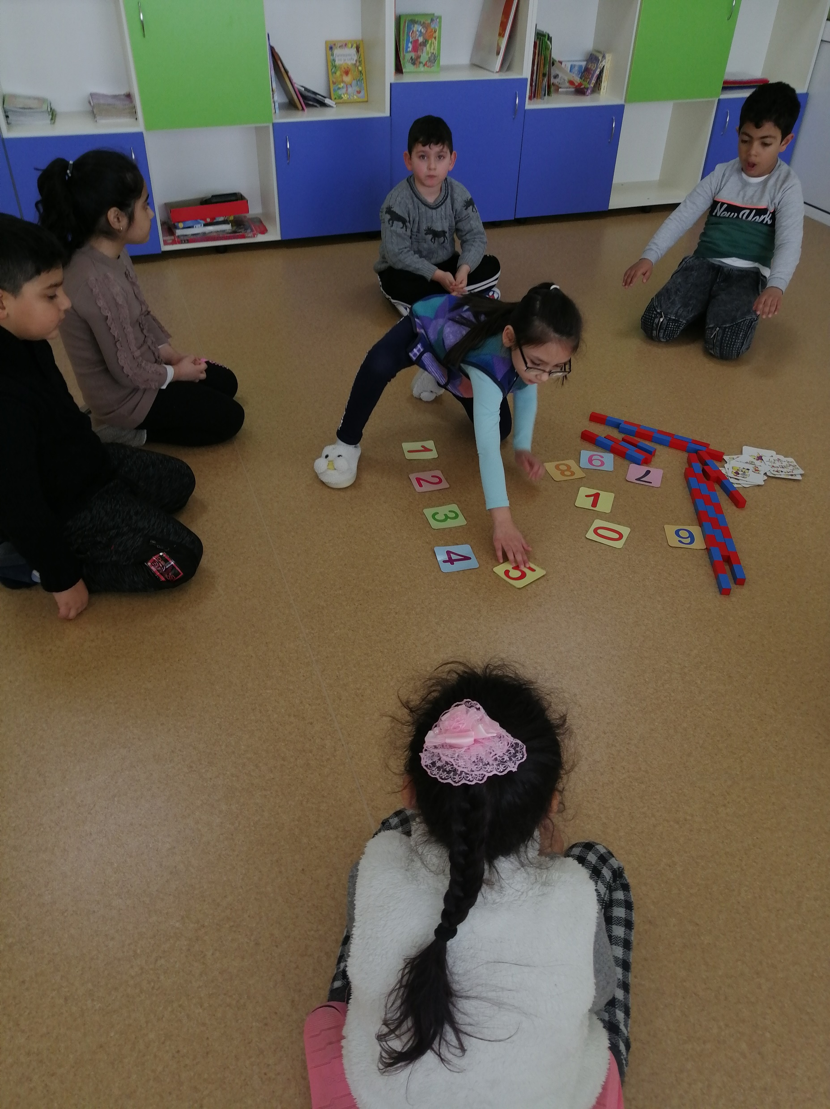
Историята на 10-те шарени пръчки.

Slide 6
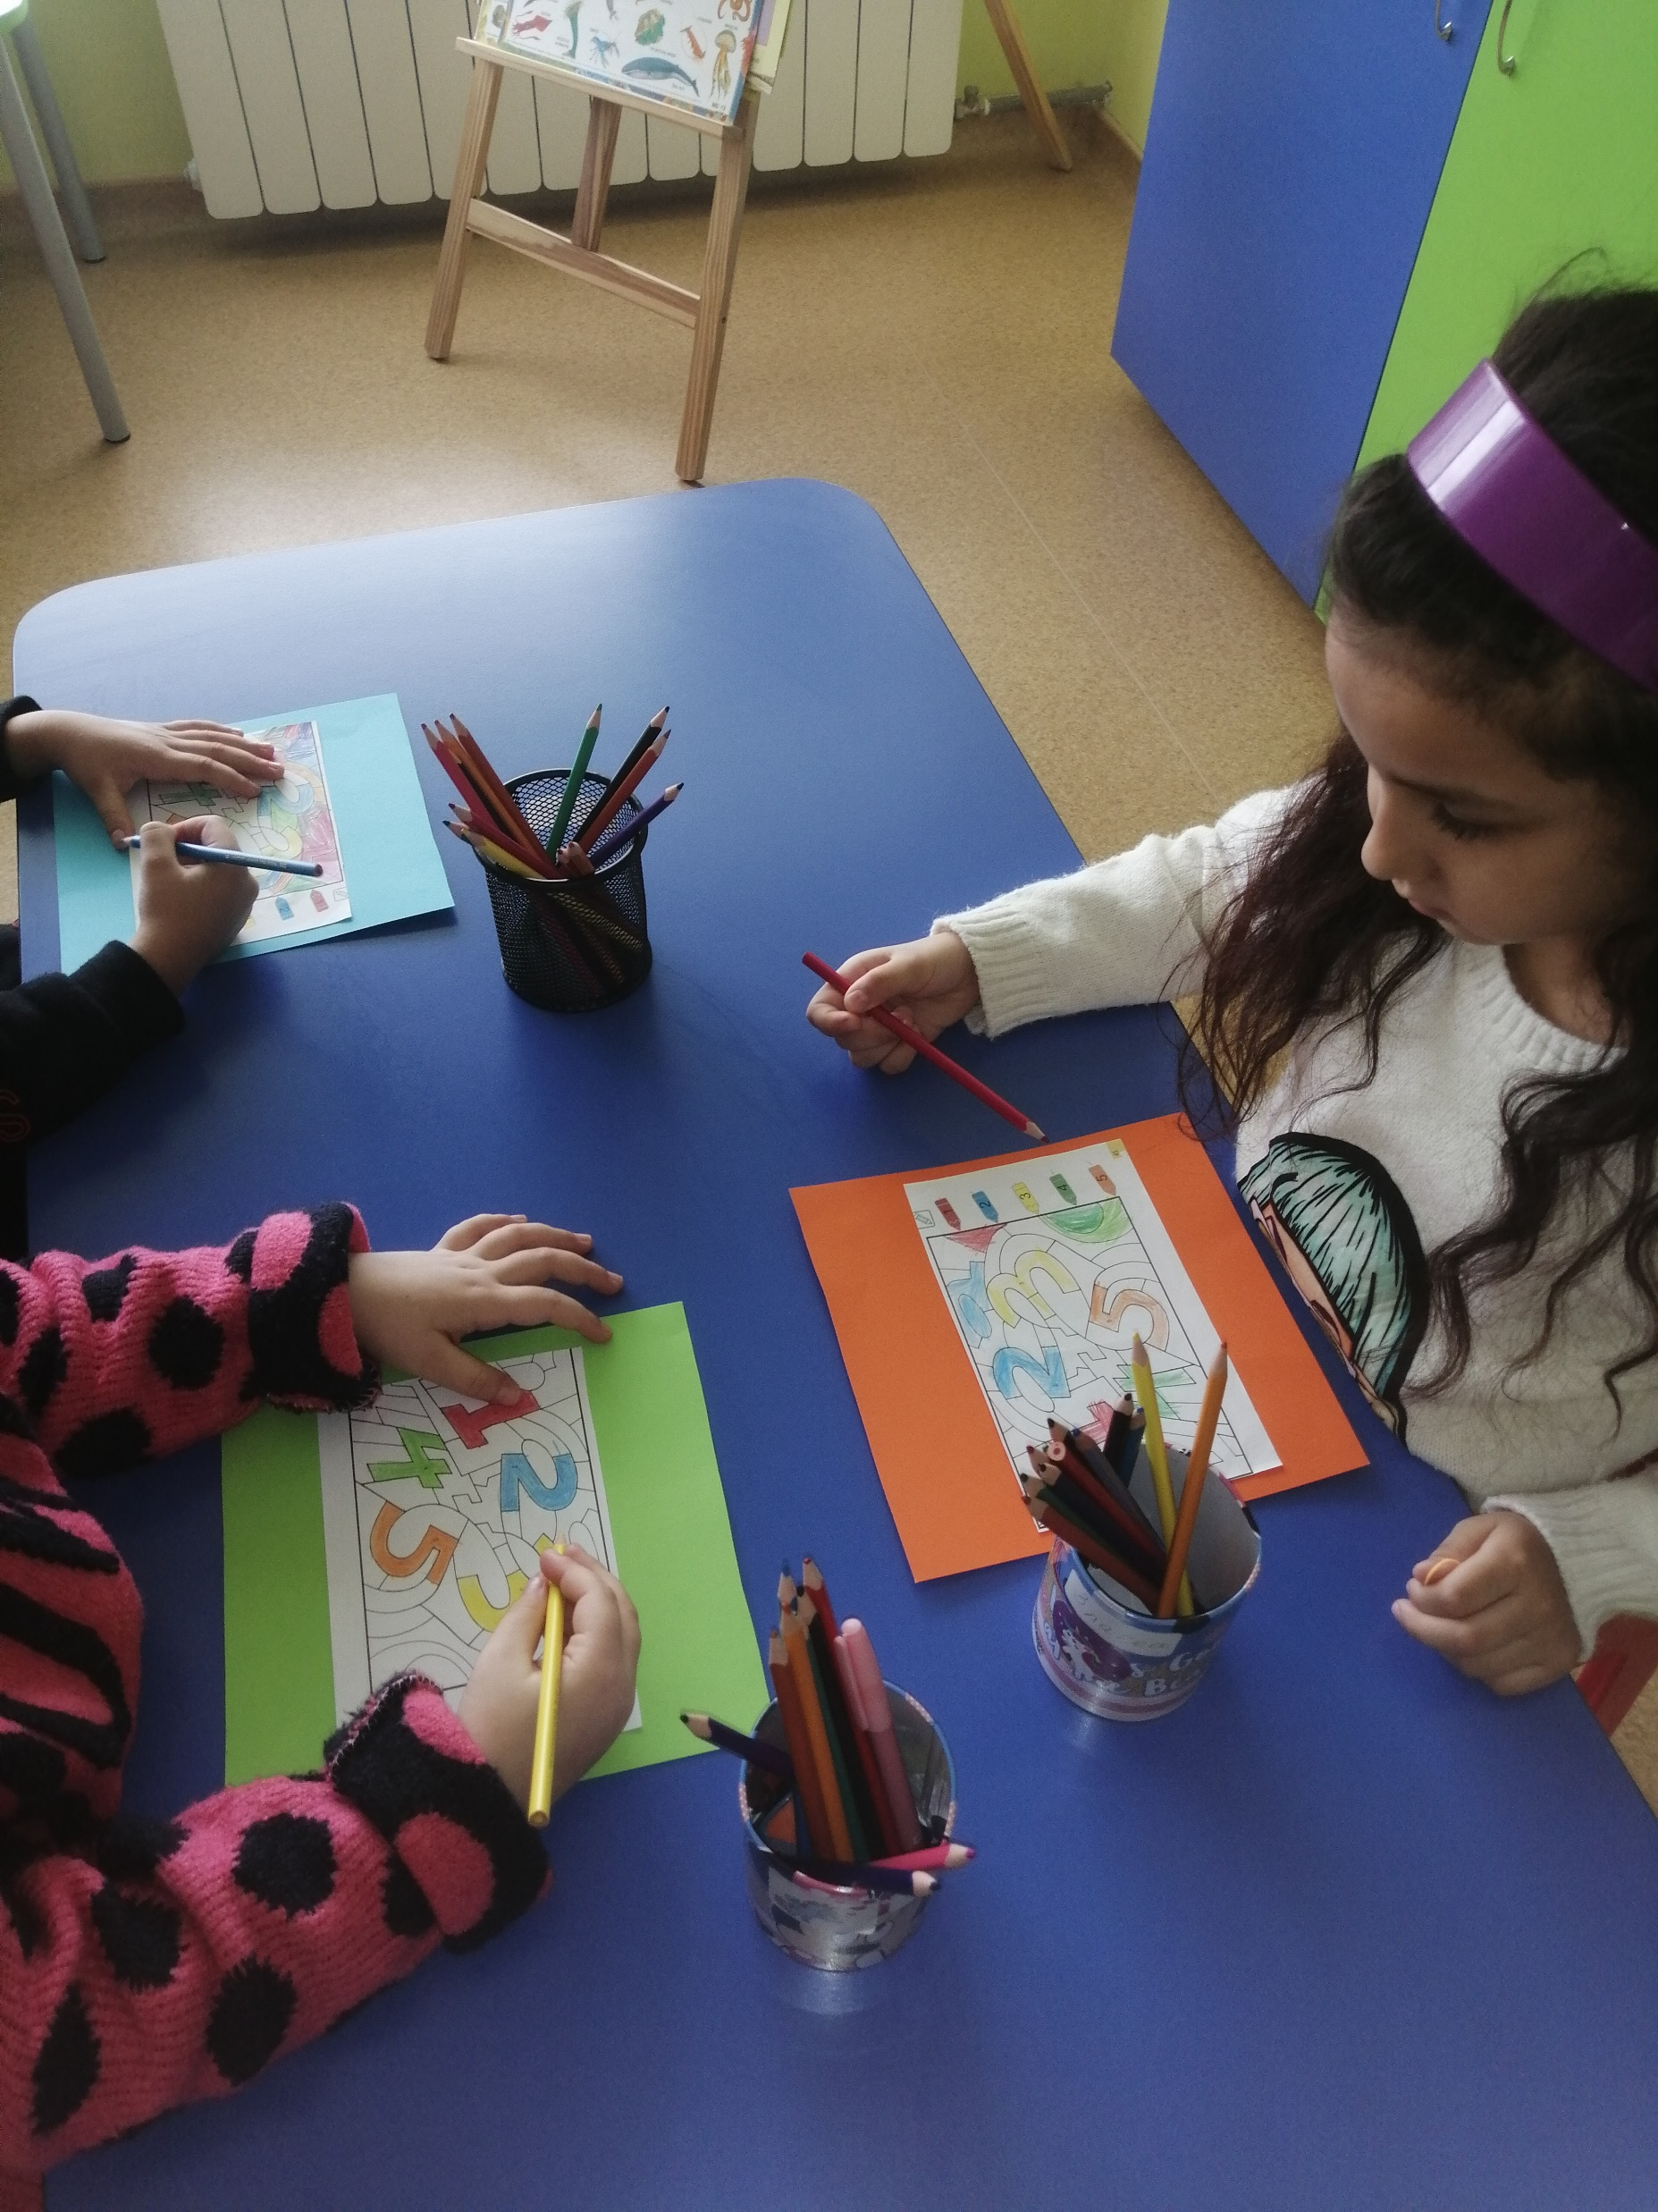
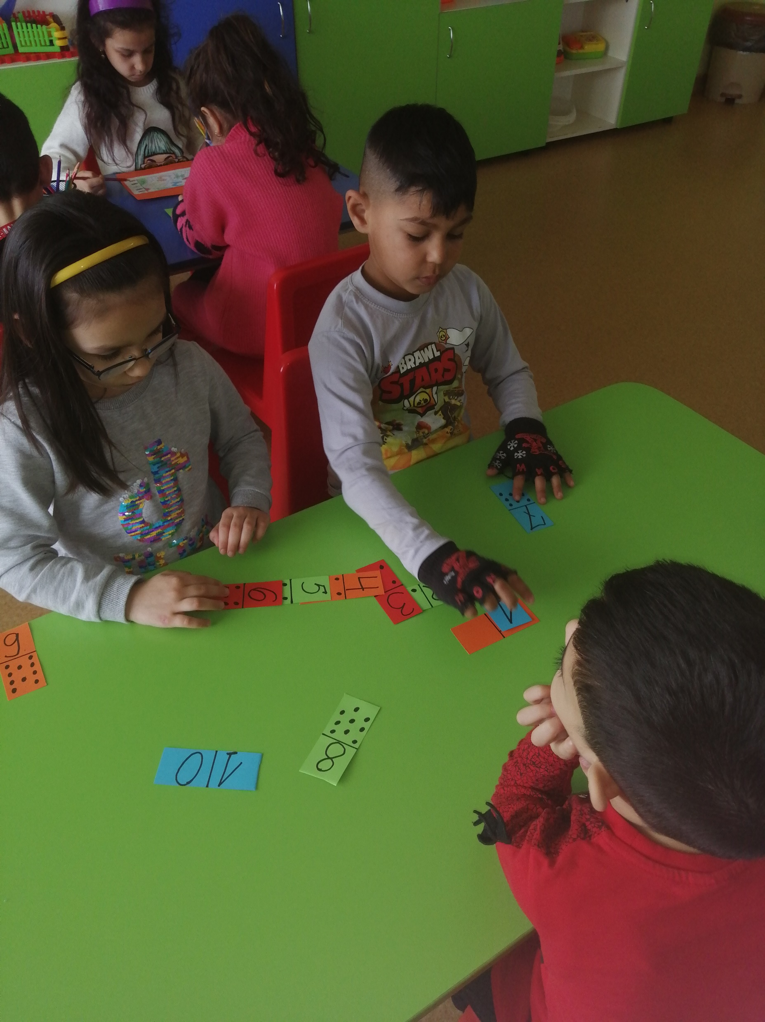
Аз работя в зоната.

Slide 7
Колко фигурки ще сложа???

Slide 8
Аз играя домино !!!

Slide 9
Аз открих шарените цифри !!!

Slide 10
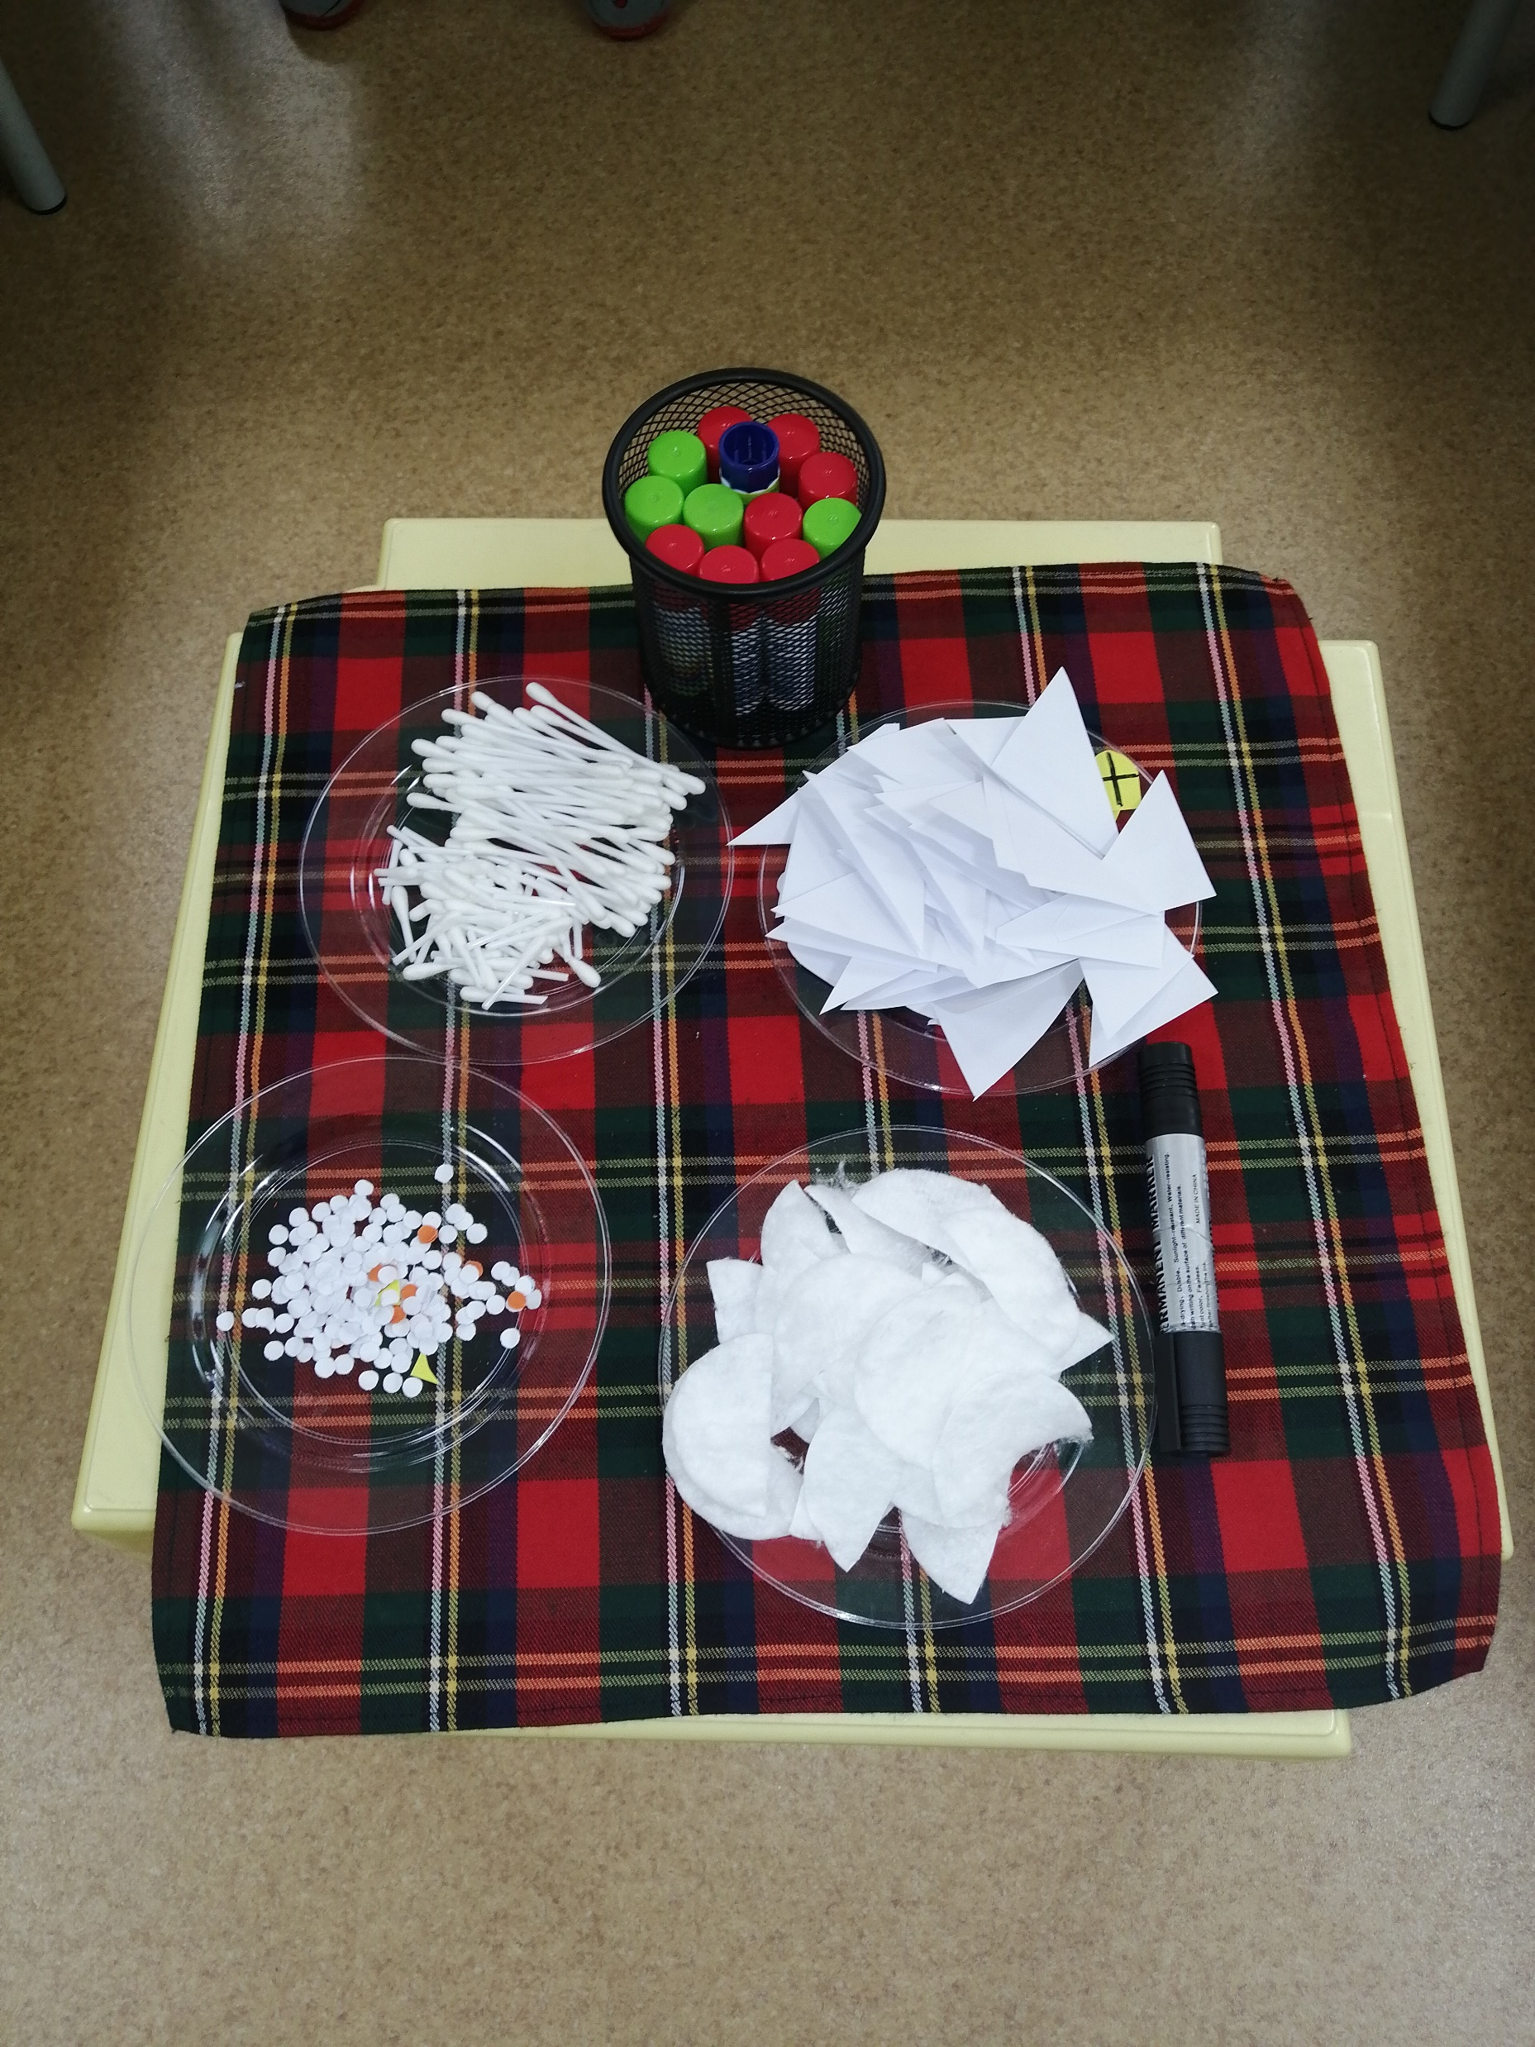
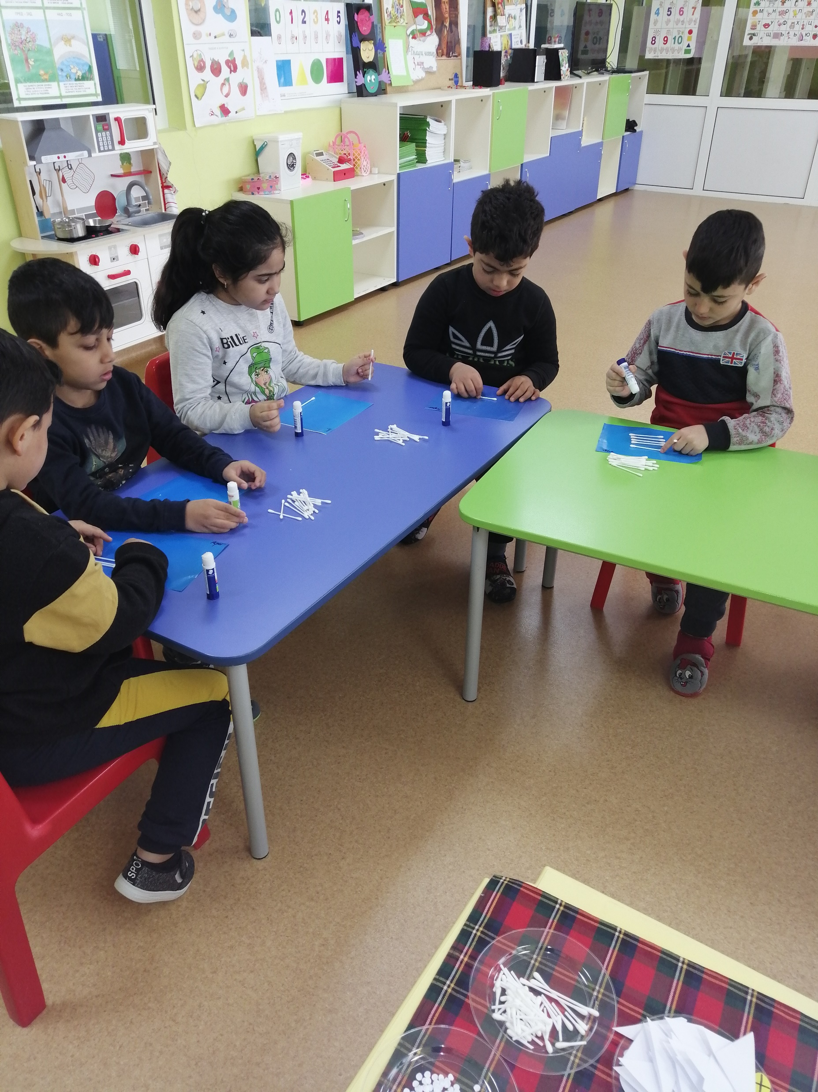
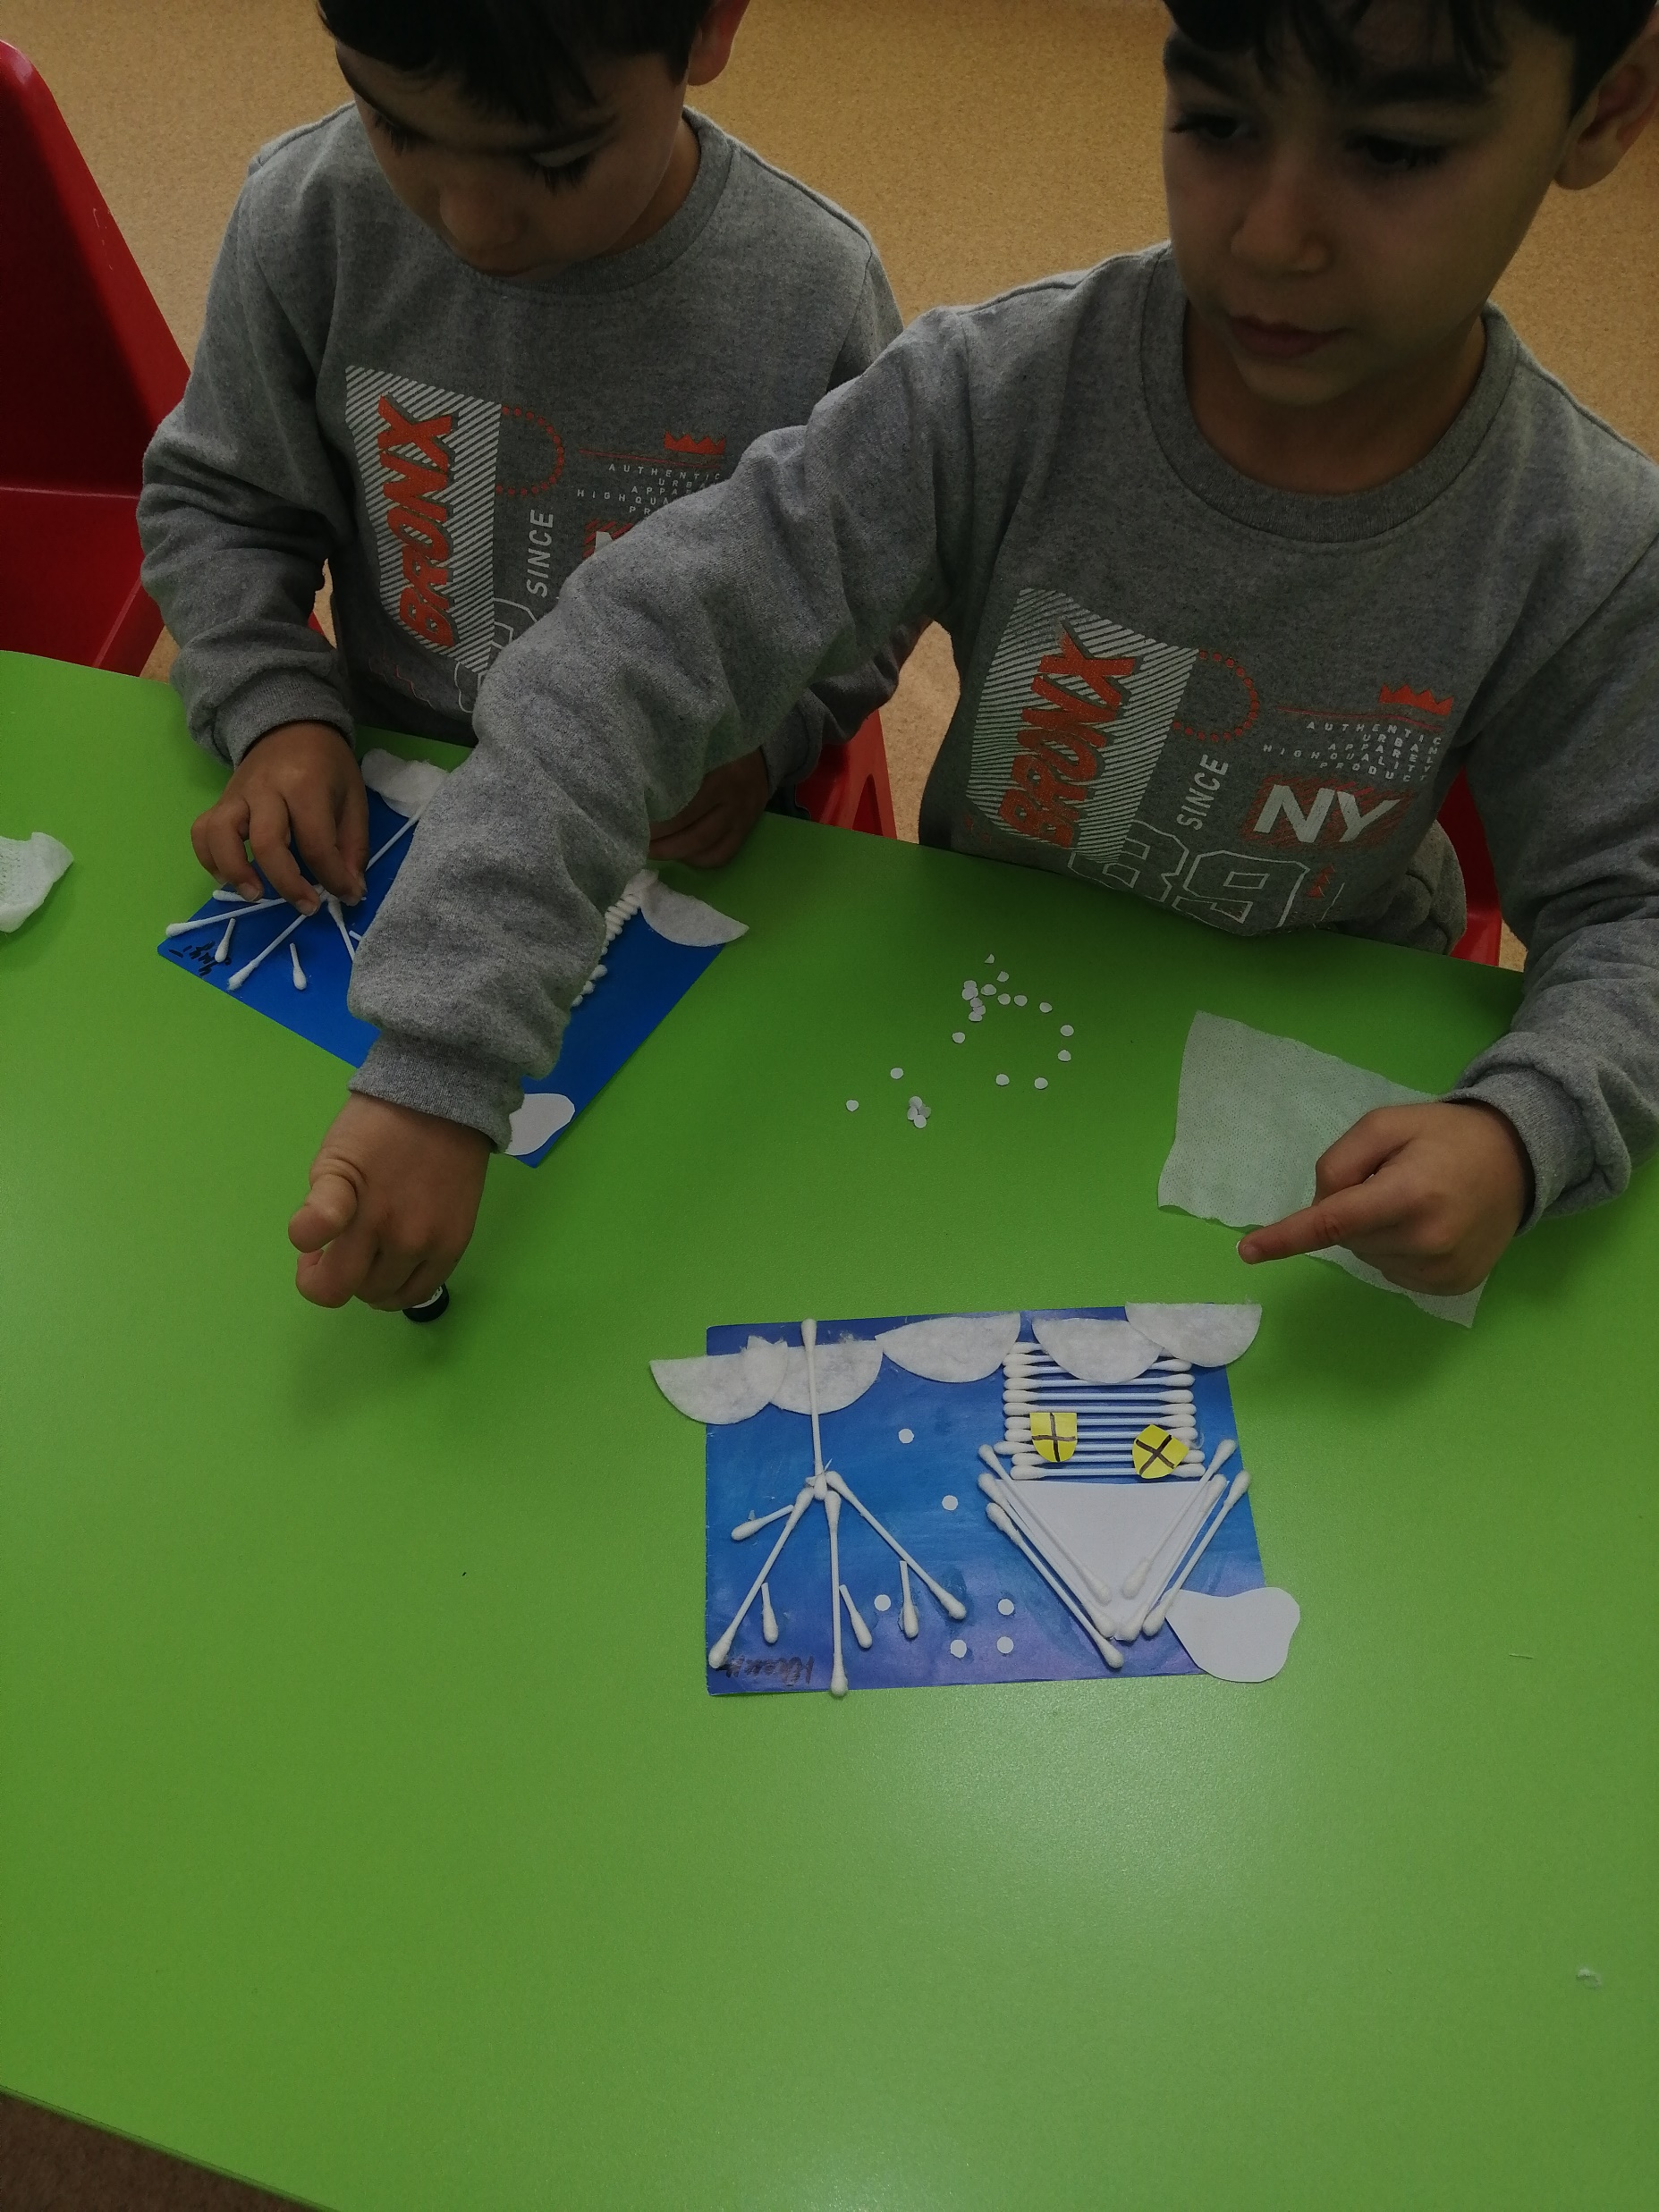
Къщичка от клечки! Вече мога да строя!

Slide 11
Използвани материали:картончета с цифри,дървени елементи-Монтесори,пласмасови фигури,табла,цветни листове,домино,клечки за уши,лепило.
Оценка и обратна връзка към децата :Поставените цели бяха постигнати.Децата са удовлетворени от своята работа,по уверени в своите знания и възможности,заредени с много положителни емоции.
Последващи ситуации за надграждане на знанията:
1.Използва математически представи за сравняване на количества. 2.Извършва аритметични действия ,събиране,изваждане с числата до 10.

Slide 12
Благодаря за вниманието!!!
От IV ,,A“група ,,Слънчица“

